Slide 1

UPM訪問
パームオイル研究所

Slide 2
モデルコース
時間帯 | 日程
0900-0910 | ウェルカムミッション/関係者とのご対面
0910-1110 | 語学研修 *事前にレベルを確認させていただきます バディーと共に *博物館・マレー人村模型 見学
1110-1130 | 休憩
1130-1230 | 専門講義 *テーマは環境、農業、等
1230-1330 | ランチ
時間帯 | 日程
1330-1350 | UPMからPALM OIL BOADへ移動
1400-1430 | ギャラリー見学

Slide 3

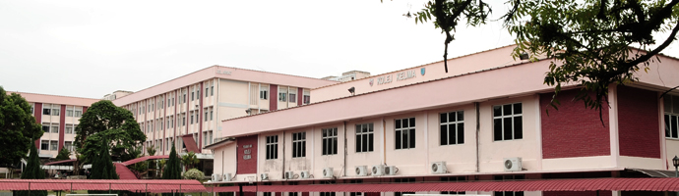
University Putra Malaysia プトラ大学
広大なキャンパスを有する公立大学です。アジアの大学ランキングにも頻繁に名を連ねる、有力大学です。当初は農業大学として設立されましたが、現在は数多くの学部を有しています。
学部数：16
生徒数：26,200人
場所：バンギ (市内から40分程)
■最少受入人数：10名
■最大受入人数：100名
■所要時間：3時間~8時間
■SMI手配実績：あり
■言語：英語(日本語クラス有)
■料金：有料

Slide 4
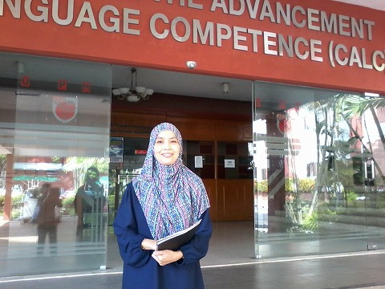
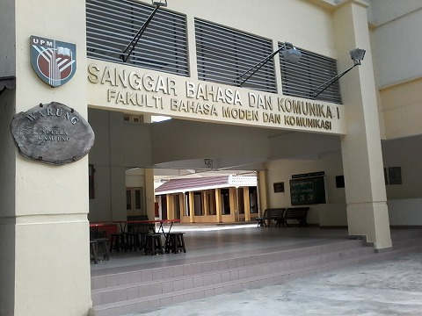
プロフェッサー Ms.ファーラ
現在、語学部で日本語を担当。約200名の受講生徒に
実践的な日本語を中心に教えています。

Slide 5
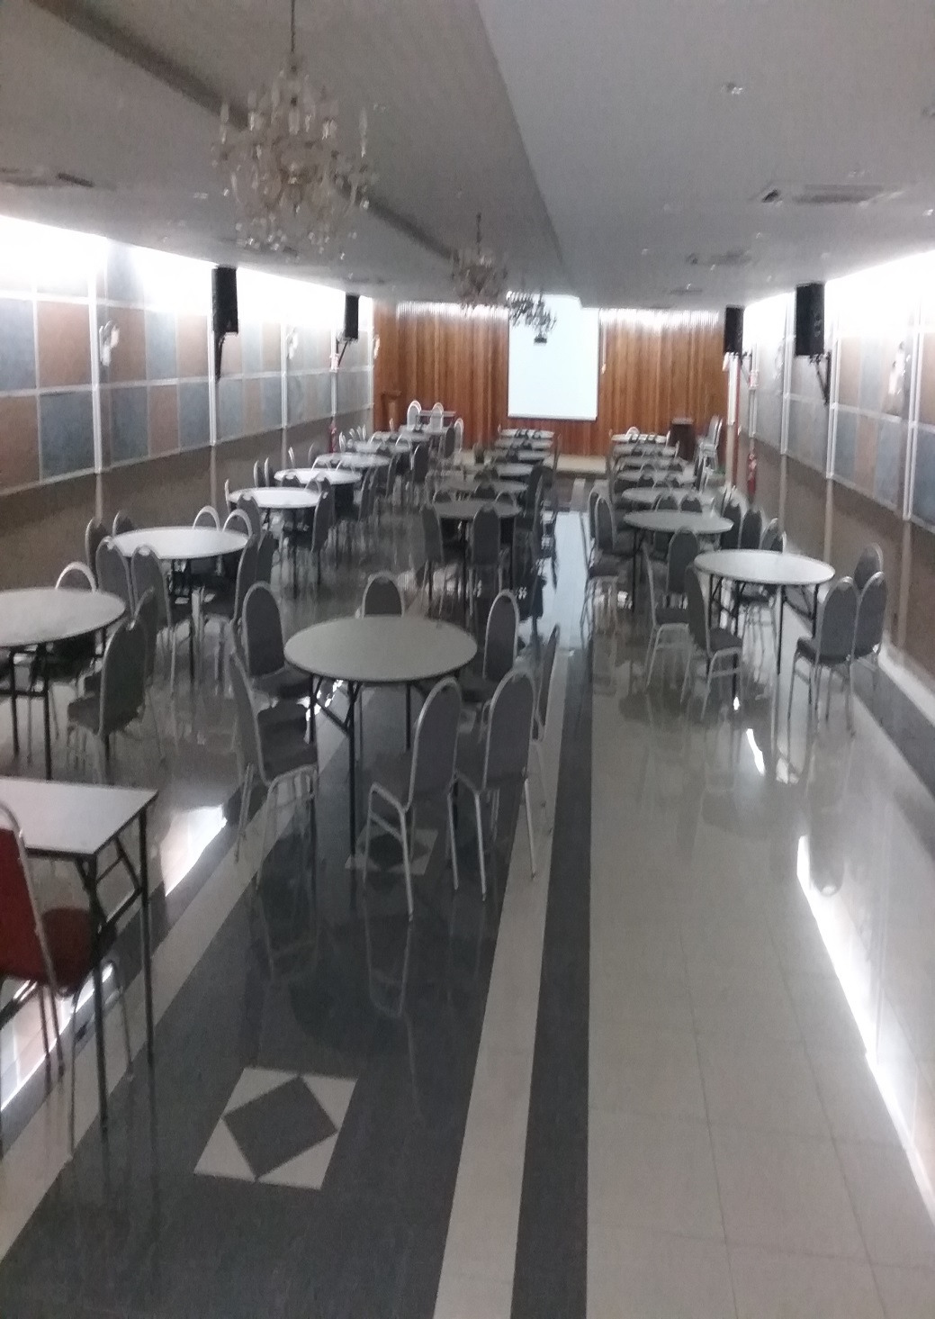
ランゲージセンター内講義場所

Slide 6
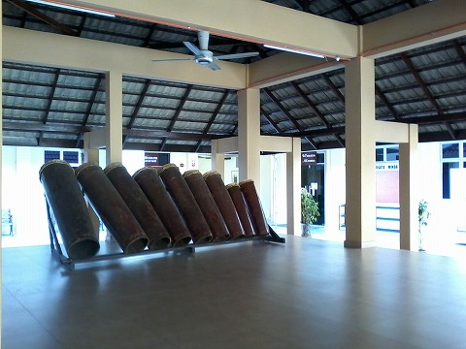
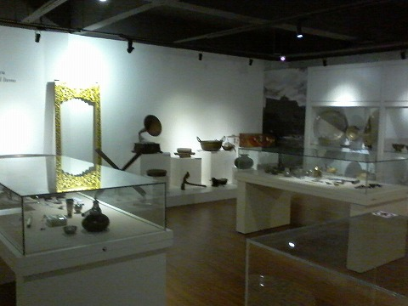
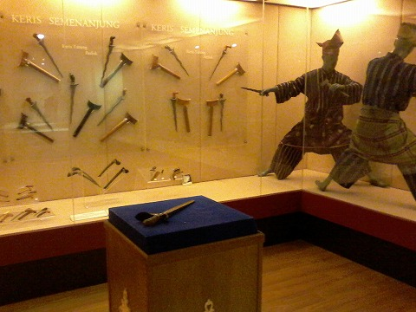
キャンパスツアーでご案内する文化博物館。班別に分かれて現地生徒と一緒に見学します。

Slide 7
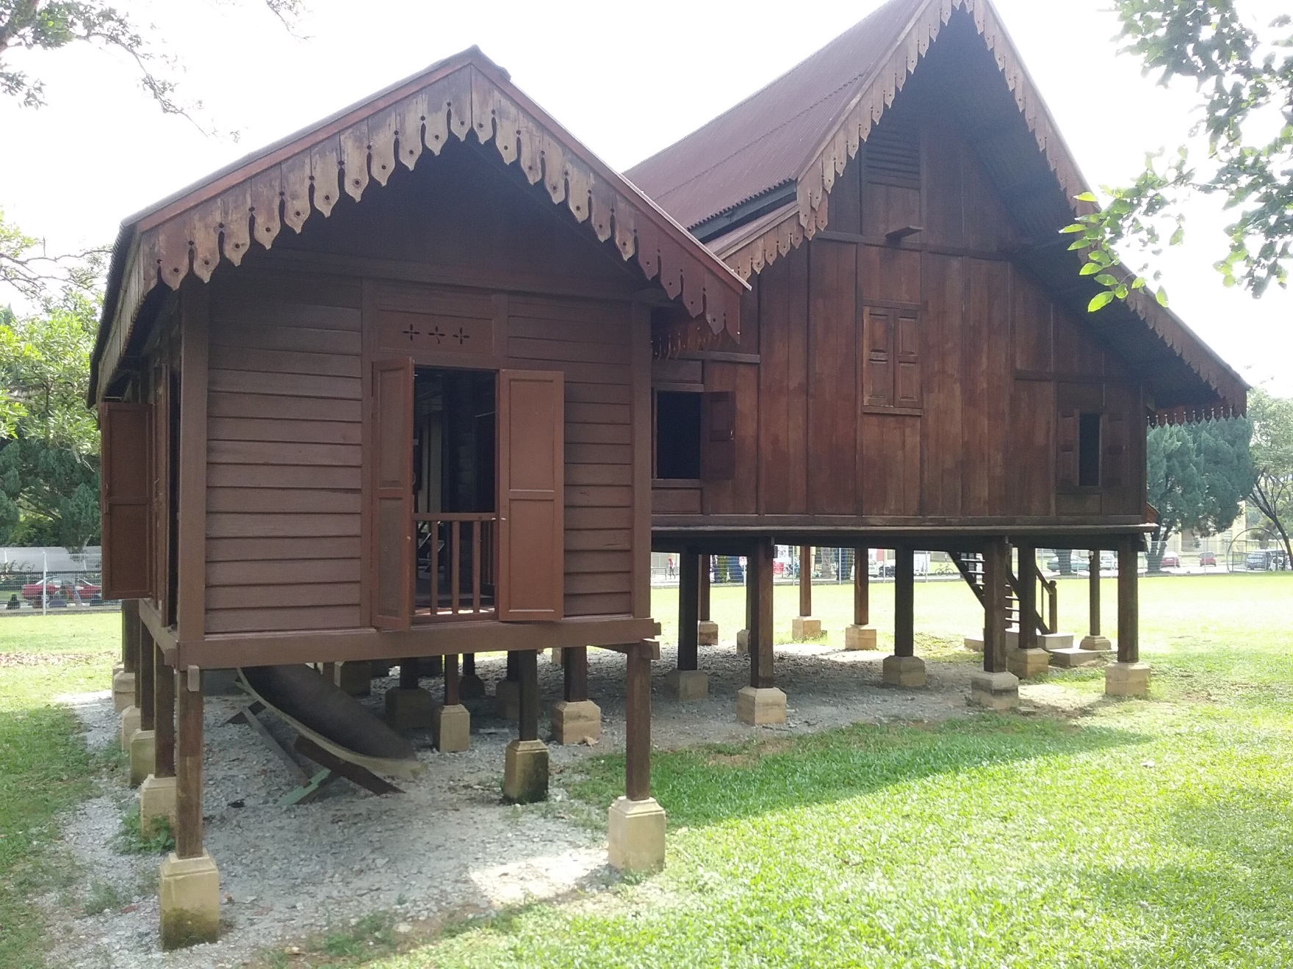
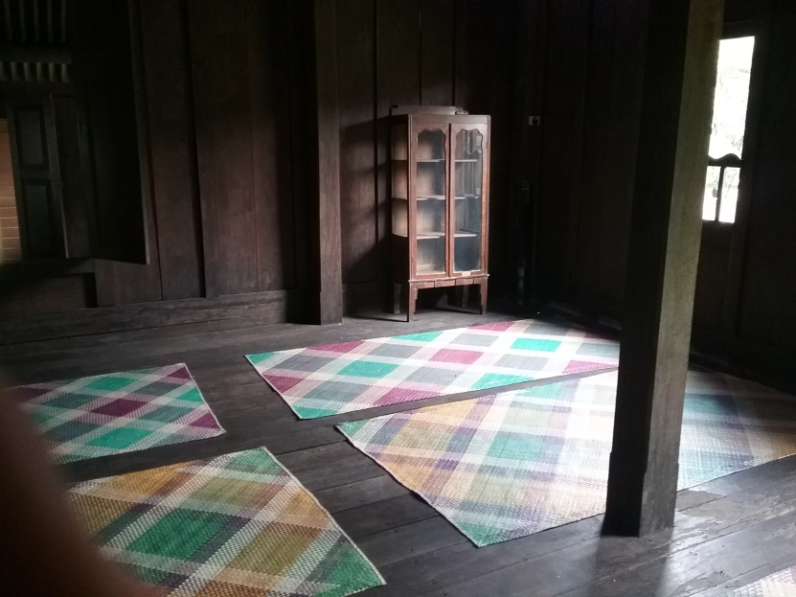
大学構内の高床式住宅。こちらも班別で見学可能施設です。

Slide 8
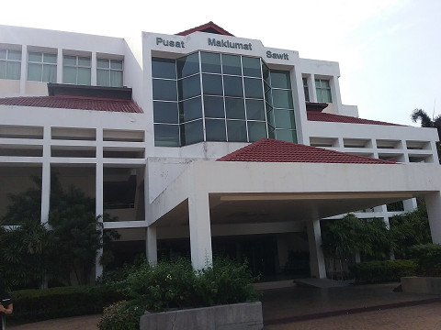
★見学スケジュール
*ギャラリー見学及び説明 (30-45分)
Malaysia Palm Oil Boad (MPOB)パームオイル研究所
■最少受入人数：
■最大受入人数：40-50名/1回
■所要時間：60-90分
■SMI手配実績：あり
■言語：英語
■料金：有料

Slide 9
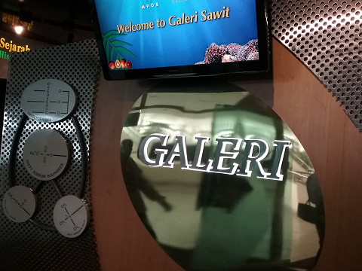
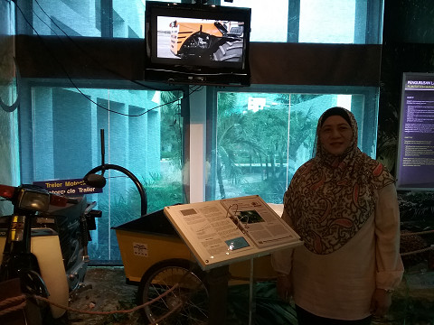
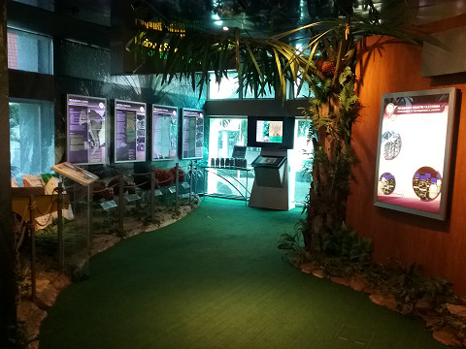
ギャラリーの見学
パームやしから実を採取し、オイルへと精製する過程を紹介します。
2階部分から始まり、1階部分はわれわれの身近にあるパームオイルをつかった製品を紹介します。

Slide 10
